Slide 1
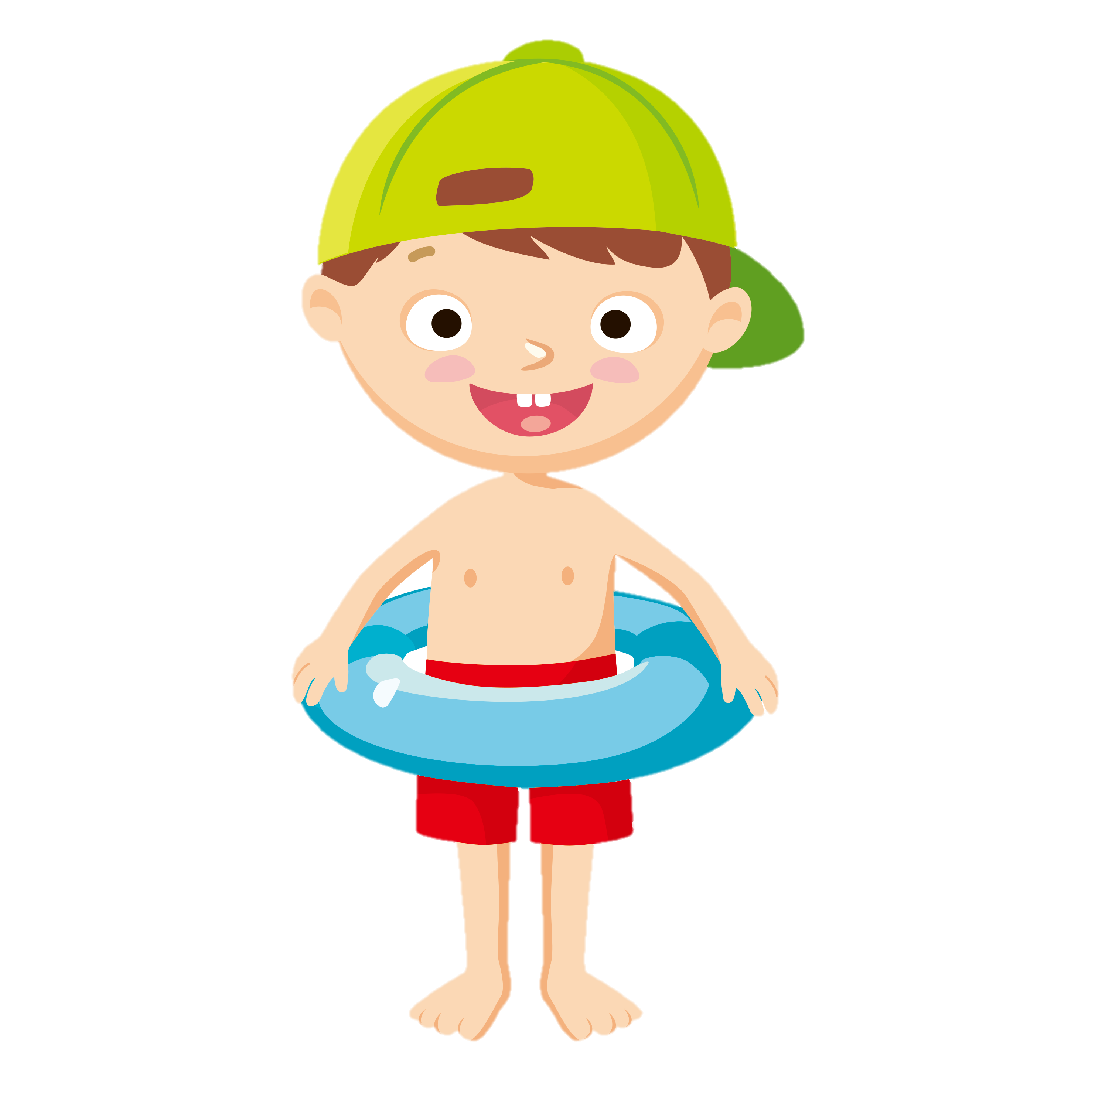


Chào mừng các em
đến với tiết học môn Tiếng việt

Slide 2
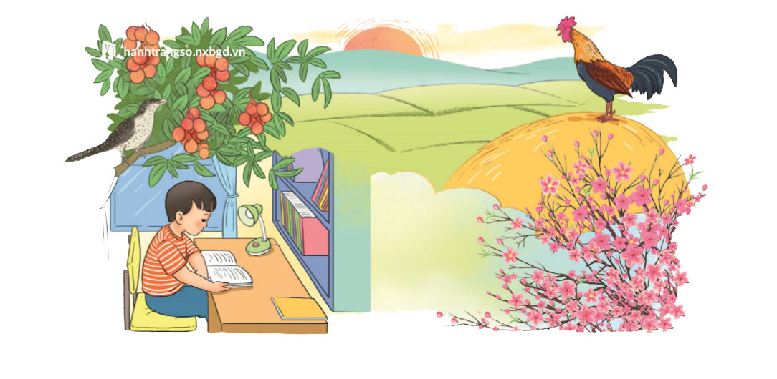

Slide 3
1.
Đọc văn bản
Đọc văn bản

Slide 4

LÀM VIỆC THẬT LÀ VUI
Quanh ta, mọi vật, mọi người đều làm việc.
Cái đồng hồ tích tắc, tích tắc báo phút, báo giờ. Con gà trống gáy vang ò ó o, báo cho mọi người biết trời sắp sáng, mau mau thức dậy. Con tu hú kêu tu hú, tu hú. Thế là sắp đến mùa vải chín. Chim bắt sâu, bảo vệ mùa màng. Cành đào nở hoa cho sắc xuân thêm rực rỡ, ngày xuân thêm tưng bừng. Chim cú mèo chập tối đứng trong hốc cây rúc cú cú cũng làm việc có ích cho đồng ruộng.
Như mọi vật, mọi người, bé cũng làm việc. Bé làm bài. Bé đi học. Học xong, bé quét nhà, nhặt rau, chơi với em đỡ mẹ. Bé luôn luôn bận rộn, mà lúc nào cũng vui.
(Theo Tô Hoài)

Slide 5

tích tắc
sắc xuân
mùa màng
chập tối

Slide 6
1
Quanh ta, mọi vật, mọi người đều làm việc.
Cái đồng hồ tích tắc, tích tắc báo phút, báo giờ. Con gà trống gáy vang ò ó o, báo cho mọi người biết trời sắp sáng, mau mau thức dậy.
Con tu hú kêu tu hú, tu hú. Thế là sắp đến mùa vải chín. Chim bắt sâu, bảo vệ mùa màng. Cành đào nở hoa cho sắc xuân thêm rực rỡ, ngày xuân thêm tưng bừng. Chim cú mèo chập tối đứng trong hốc cây rúc cú cú cũng làm việc có ích cho đồng ruộng.
2
3
Như mọi vật, mọi người, bé cũng làm việc. Bé làm bài. Bé đi học. Học xong, bé quét nhà, nhặt rau, chơi với em đỡ mẹ. Bé luôn luôn bận rộn, mà lúc nào cũng vui.

Slide 7

Con gà trống gáy vang ò ó o, báo cho mọi người biết trời sắp sáng, mau mau thức dậy.
/
/
//
/
/
Cành đào nở hoa cho sắc xuân thêm rực rỡ, ngày xuân thêm tưng bừng.
//

Slide 8


Slide 9
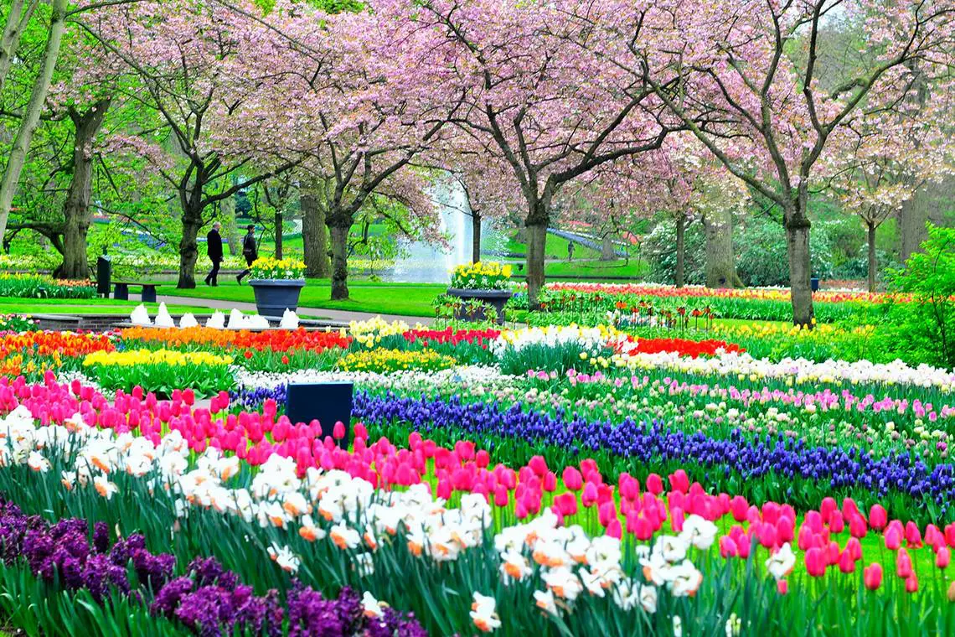
Sắc xuân: Cảnh vật, màu sắc của mùa xuân.
Sắc xuân là gì?

Slide 10
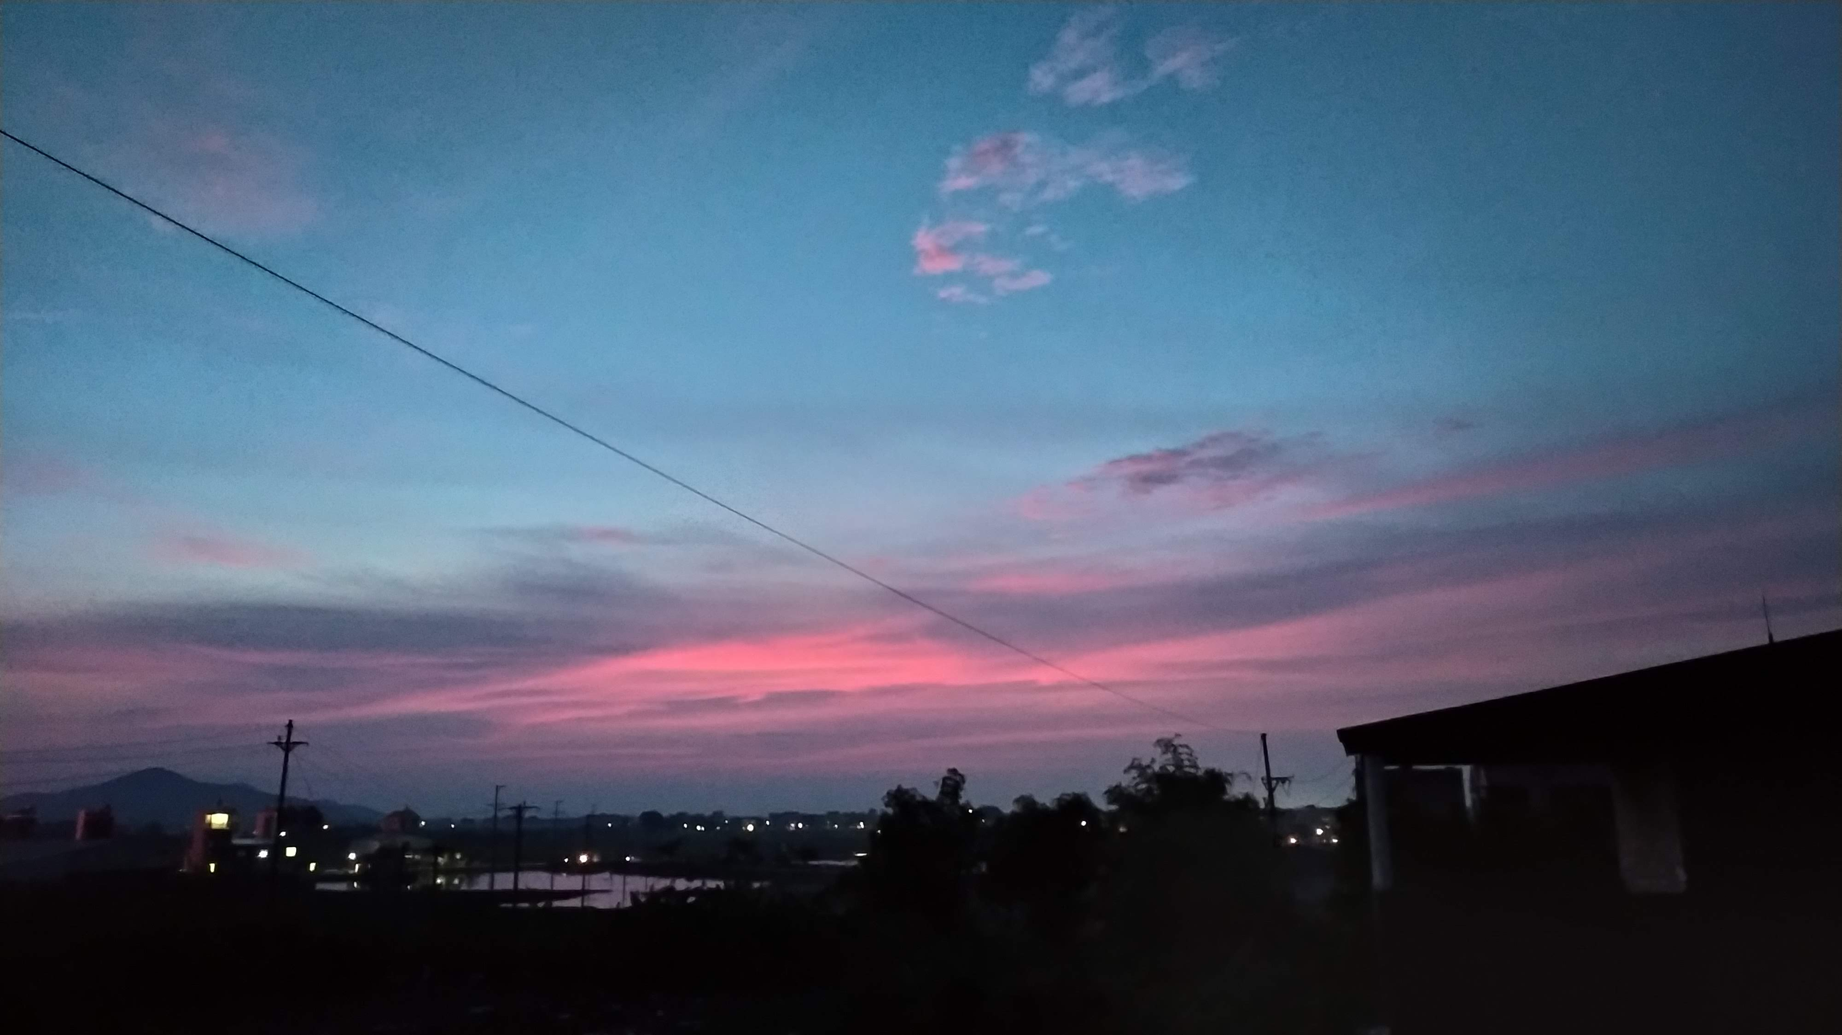
Chập tối: lúc trời mới bắt đầu tối.
Chập tối là gì?

Slide 11
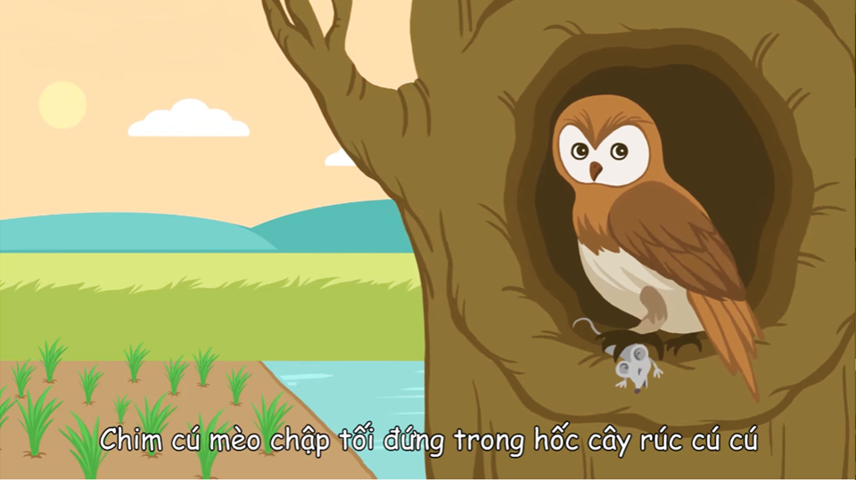
Rúc là gì?
Rúc: Kêu lên một hồi dài.

Slide 12
2.
Trả lời câu hỏi
Trả lời câu hỏi

Slide 13
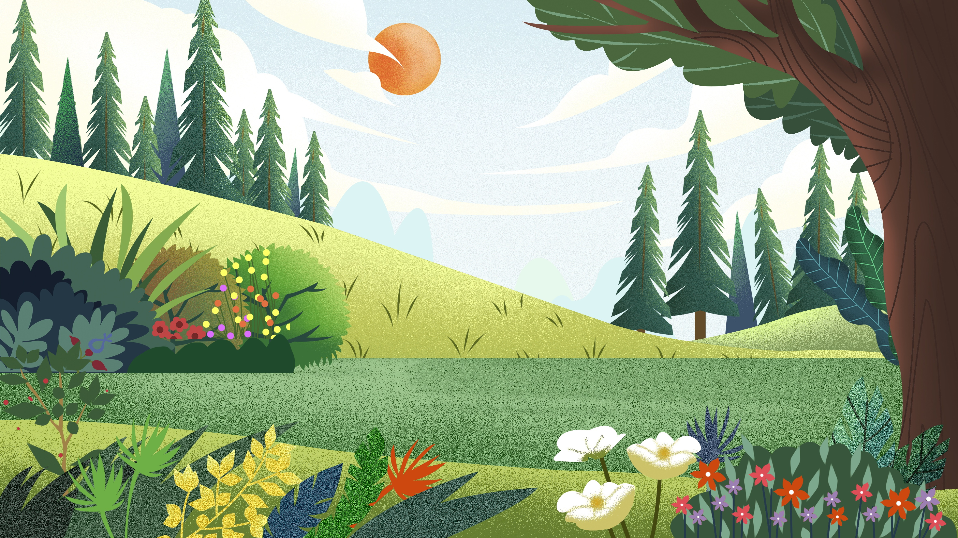
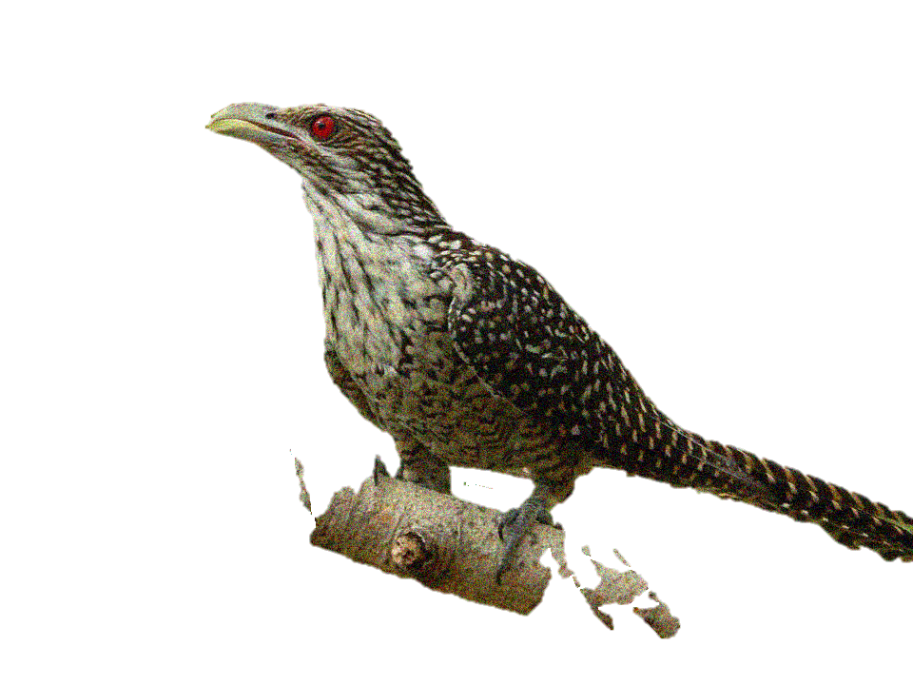
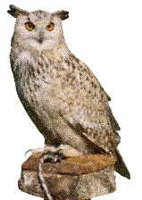
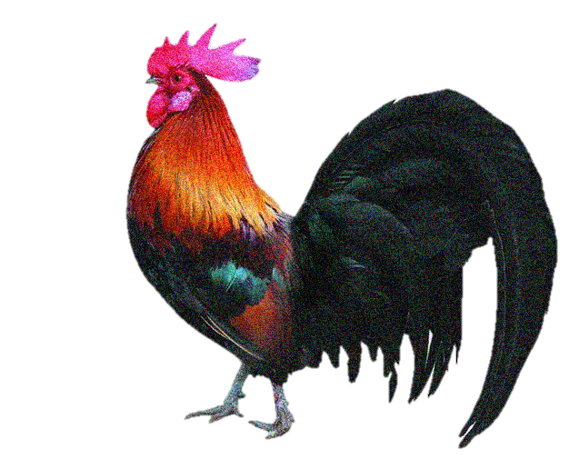
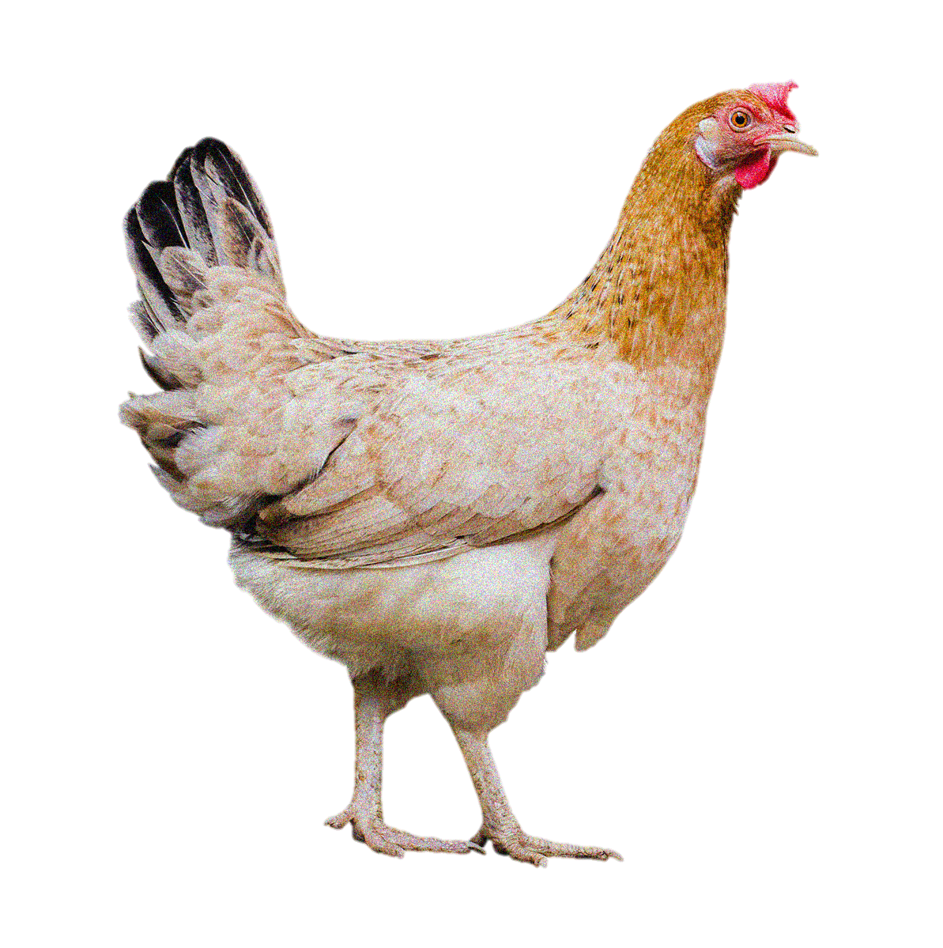
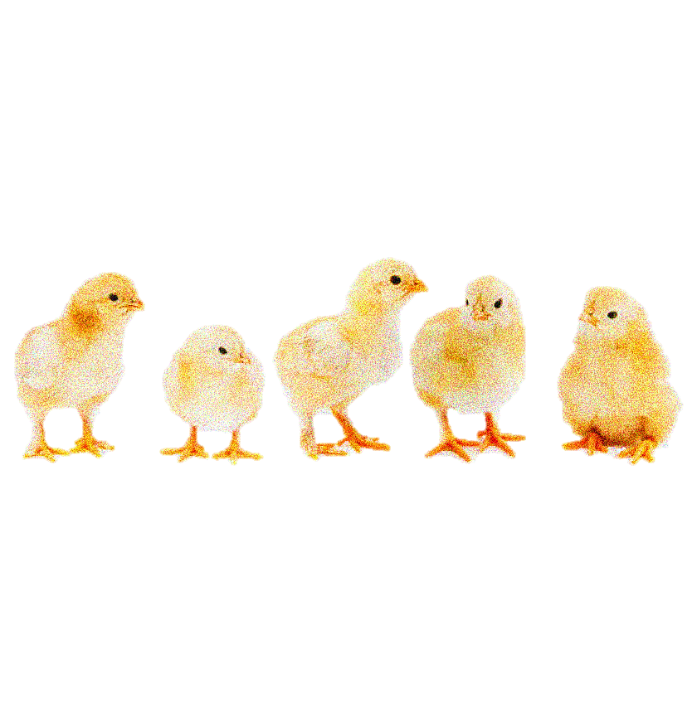
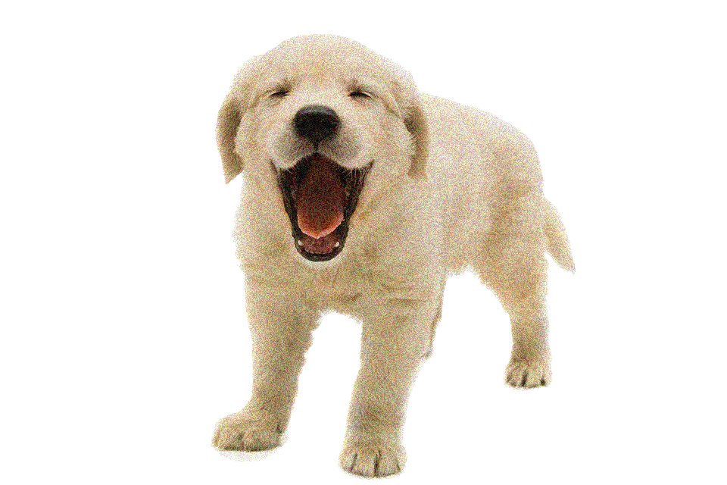
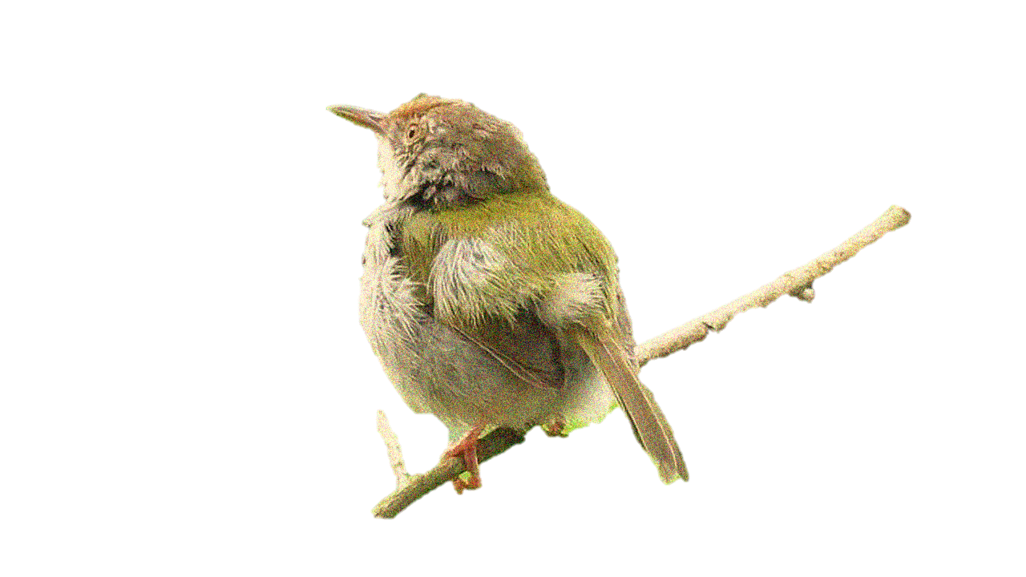

Những con vật nào được nói đến trong bài?
1
Notes:
HS dùng que chỉ lên TV, GV nhấn chuôt theo thao tác của HS, nếu con vật nào có tiếng vỗ tay thì là đáp án đúng.

Slide 14
1
Đóng vai một con vật trong bài,
nói về công việc của mình.

Slide 15
Kể tên những việc bạn nhỏ trong bài đã làm.

Slide 16
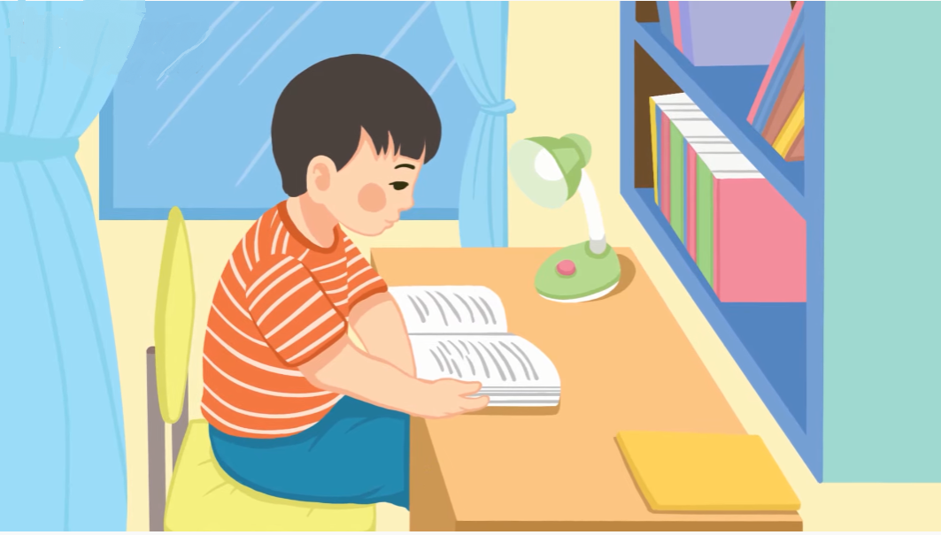
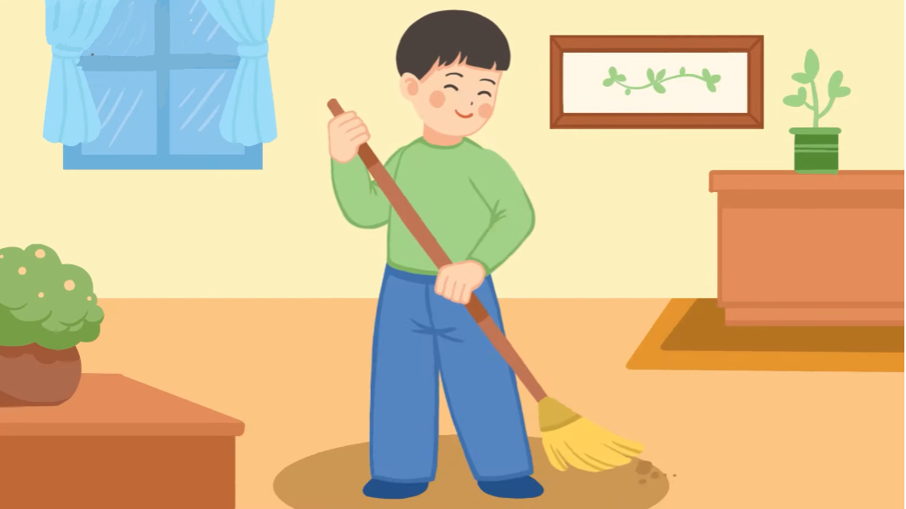
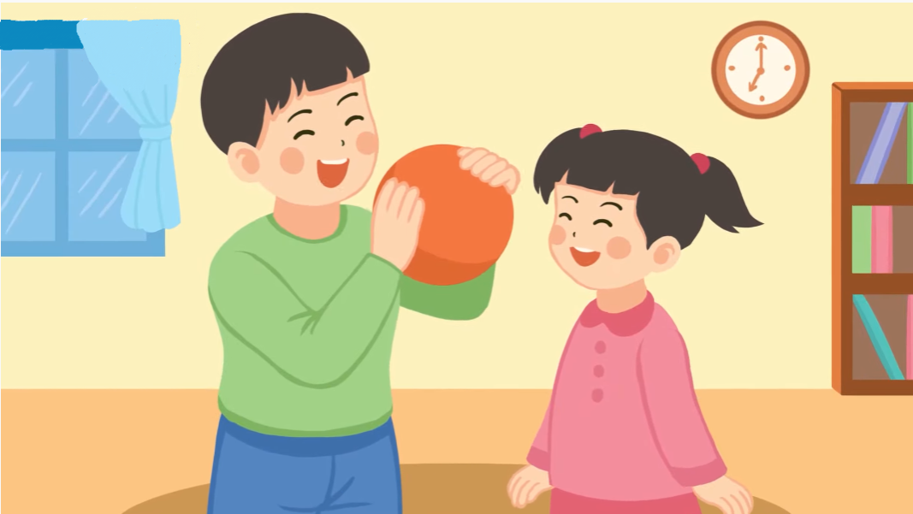
Bé quét nhà, nhặt rau
Bé làm bài. Bé đi học.
Chơi với em đỡ mẹ.

Slide 17
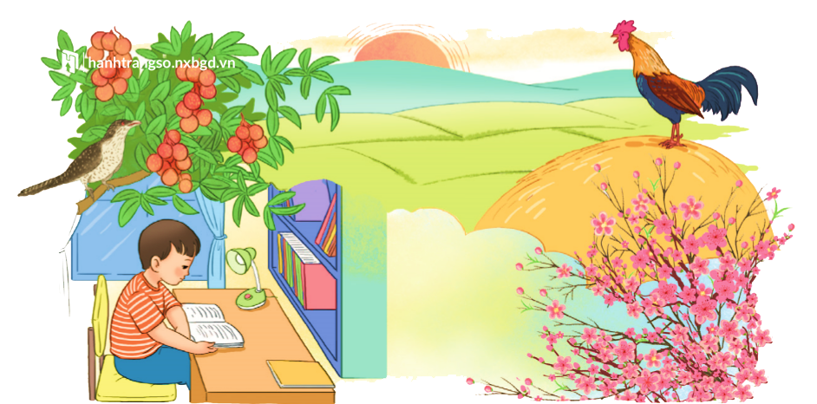
Theo em, mọi người, mọi vật làm việc
như thế nào?

Slide 18
3.
Luyện đọc lại
Luyện đọc lại

Slide 19
LÀM VIỆC THẬT LÀ VUI
Quanh ta, mọi vật, mọi người đều làm việc.
Cái đồng hồ tích tắc, tích tắc báo phút, báo giờ. Con gà trống gáy vang ò ó o, báo cho mọi người biết trời sắp sáng, mau mau thức dậy. Con tu hú kêu tu hú, tu hú. Thế là sắp đến mùa vải chín. Chim bắt sâu, bảo vệ mùa màng. Cành đào nở hoa cho sắc xuân thêm rực rỡ, ngày xuân thêm tưng bừng. Chim cú mèo chập tối đứng trong hốc cây rúc cú cú cũng làm việc có ích cho đồng ruộng.
Như mọi vật, mọi người, bé cũng làm việc. Bé làm bài. Bé đi học. Học xong, bé quét nhà, nhặt rau, chơi với em đỡ mẹ. Bé luôn luôn bận rộn, mà lúc nào cũng vui.
(Theo Tô Hoài)

Slide 20
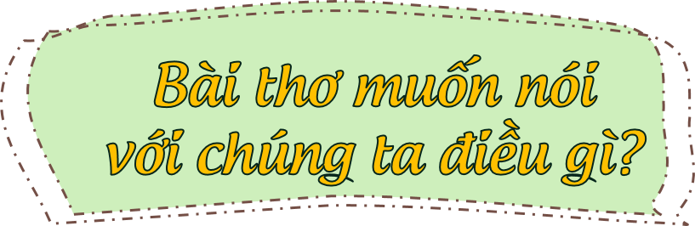
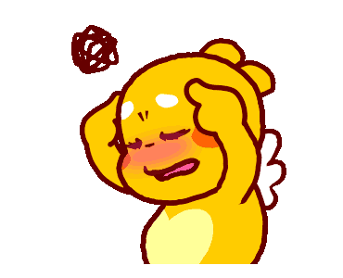

Slide 21
4.
Luyện tập
Luyện tập

Slide 22

tích tắc, tích tắc
báo phút, báo giờ.
nở hoa cho sắc xuân thêm rực rỡ.
gáy vang
báo trời sắp sáng.
Kết hợp từ ngữ ở trong từng lá cờ với từ ngữ ở từng con thuyền để tạo câu nêu hoạt động.
?
?
Con gà trống
?
Cái đồng hồ
Cành đào
Notes:
Kết hợp từ ngữ ở trong từng lá cờ với từ ngữ ở từng con thuyền để tạo câu nêu hoạt động.

Slide 23


